Slide 1

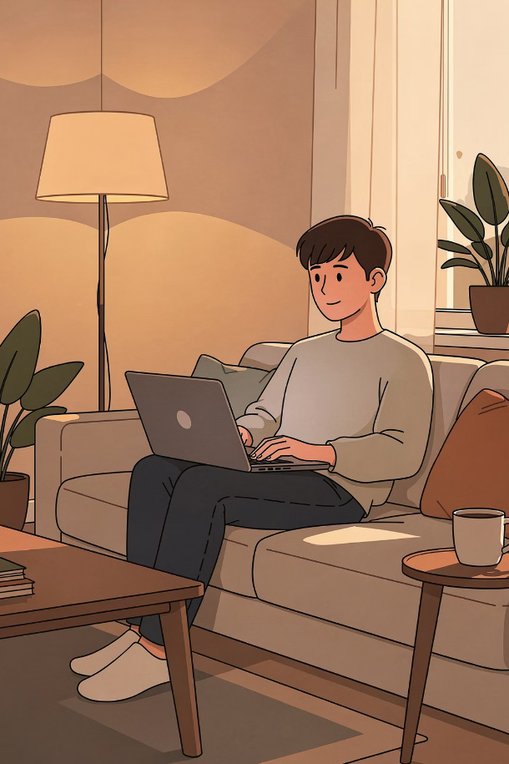
Doctolib & Téléconsultation
Atelier découverte — Prendre soin de sa santé autrement
Bienvenue dans cet atelier ! Ensemble, nous allons explorer Doctolib, la plateforme de santé numérique que des millions de Français utilisent chaque jour, et découvrir comment la téléconsultation peut simplifier l'accès aux soins depuis chez vous.

Slide 2
🗺️ Au programme aujourd'hui
Ce que nous allons découvrir ensemble
01
02
Doctolib, c'est quoi ?
Naviguer sur le site
Comprendre la plateforme, son utilité et pourquoi elle est devenue incontournable en France.
Créer un compte, chercher un médecin, prendre un rendez-vous en quelques clics.
03
04
La téléconsultation
Santé & numérique responsable
Consulter un médecin en vidéo depuis chez soi : mode d'emploi, avantages et limites.
Impact environnemental du numérique médical et bonnes pratiques pour un usage éco-conscient.

Slide 3
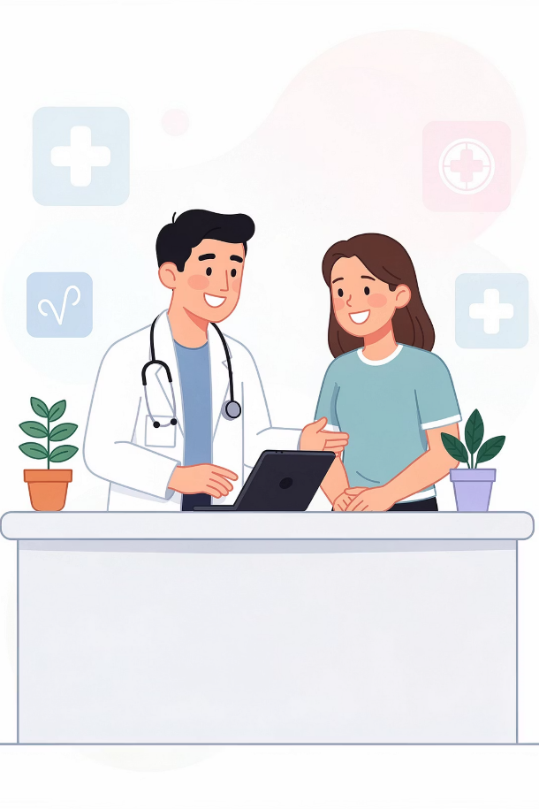
🏥 Chapitre 1 — La plateforme
Doctolib, c'est quoi exactement ?
Doctolib est une plateforme française créée en 2013 qui met en relation patients et professionnels de santé. Elle permet de prendre rendez-vous en ligne 24h/24 avec des médecins, spécialistes, dentistes, kinésithérapeutes et bien d'autres.
70M
300K
Patients inscrits
Professionnels de santé
En France, en Allemagne et en Italie
Médecins, spécialistes, paramédicaux
3
Pays
France, Allemagne, Italie

Slide 4


✅ Pourquoi l'utiliser ?
Les avantages concrets pour vous
📅 Disponible 24h/24
⏰ Zéro temps d'attente téléphonique
Prenez rendez-vous à minuit, le dimanche ou pendant vos pauses. Plus besoin d'attendre l'ouverture du cabinet pour décrocher le téléphone.
Fini la ligne occupée ! Vous voyez en temps réel les créneaux disponibles et vous choisissez celui qui vous convient.
🔔 Rappels automatiques
📁 Dossier centralisé
Un SMS et un e-mail vous rappellent votre rendez-vous 24h avant. Vous pouvez aussi l'annuler ou le déplacer facilement.
Vos ordonnances, résultats d'analyses et comptes-rendus sont accessibles dans votre espace personnel sécurisé.

Slide 5
🔐 Sécurité & confiance
Vos données de santé sont-elles en sécurité ?
C'est souvent la première question que l'on se pose, et c'est tout à fait légitime. La santé, c'est intime. Doctolib est soumis au Règlement Général sur la Protection des Données (RGPD) et héberge ses données sur des serveurs certifiés HDS (Hébergeur de Données de Santé), le plus haut niveau de certification en France pour la santé.
🔒 Votre médecin reste le seul à accéder à votre dossier médical. Doctolib n'a accès qu'aux informations nécessaires à la prise de rendez-vous.
Données stockées en France, sur AWS certifié HDS
Chiffrement de bout en bout pour les consultations vidéo
Authentification sécurisée à chaque connexion
Aucune revente de vos données personnelles
En cas de doute, vous pouvez consulter la politique de confidentialité complète directement sur doctolib.fr/securite.

Slide 6
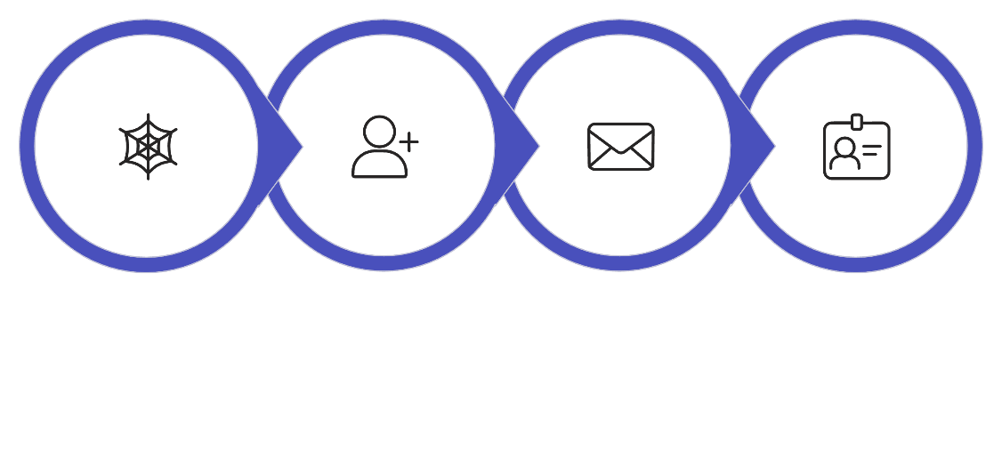
💻 Chapitre 2 — Naviguer sur le site
Créer votre compte Doctolib pas à pas
Accéder au site
Créer le compte
Confirmer l'email
Compléter le profil
La création d'un compte prend moins de 3 minutes. Vous n'avez besoin que d'une adresse e-mail valide et de votre numéro de sécurité sociale (facultatif mais recommandé pour la téléconsultation remboursée). Votre compte est personnel et sécurisé par un mot de passe que vous choisissez.

Slide 7
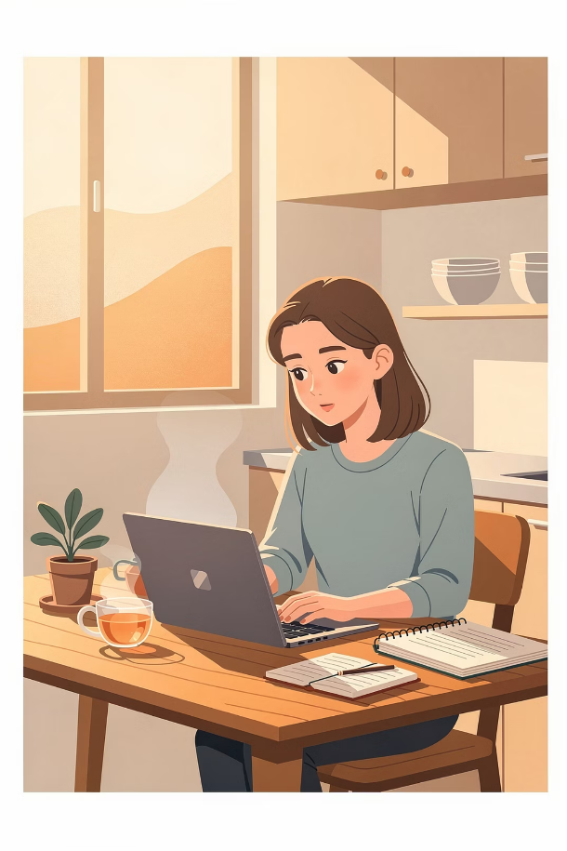
🔍 Trouver un professionnel de santé
Chercher et choisir son médecin
Sur la page d'accueil de Doctolib, la barre de recherche vous demande deux informations simples : qui cherchez-vous (médecin généraliste, dermatologue, kinésithérapeute…) et où (votre ville ou code postal). Les résultats s'affichent avec les premiers créneaux disponibles.
🗓️ Filtrer par disponibilité
💶 Secteur de conventionnement
Aujourd'hui, cette semaine, dans les 3 prochains jours — choisissez selon votre urgence.
Secteur 1 (sans dépassement), secteur 2 ou 3 — filtrez selon votre mutuelle.
🌐 Langue parlée
Vous pouvez chercher un praticien parlant votre langue si le français n'est pas votre langue maternelle.

Slide 8




📋 Prendre rendez-vous
De la recherche à la confirmation en 4 clics
Choisir le créneau
Indiquer le motif
Cliquez sur un horaire disponible affiché en bleu dans le calendrier du praticien.
Sélectionnez le motif de consultation dans la liste proposée par le médecin.
Se connecter
Confirmer
Connectez-vous à votre compte ou créez-en un rapidement si ce n'est pas encore fait.
Validez le rendez-vous. Un e-mail et un SMS de confirmation vous sont envoyés immédiatement.
💡 Astuce : si vous cherchez un nouveau médecin traitant, cochez le filtre "Accepte de nouveaux patients“ pour éviter les déceptions.

Slide 9
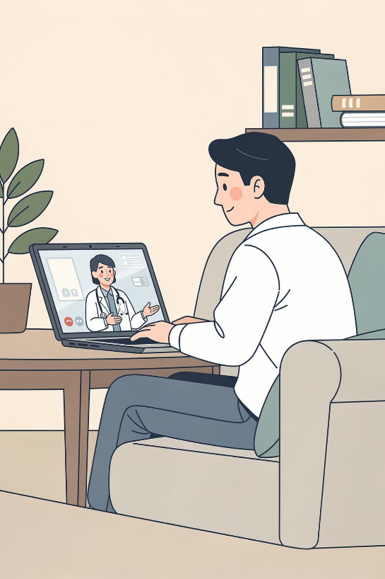
📹 Chapitre 3 — La téléconsultation
Consulter un médecin depuis votre canapé
La téléconsultation est une consultation médicale qui se déroule en vidéo, exactement comme une consultation classique, mais à distance. Le médecin vous voit, vous parle, pose ses questions, peut vous prescrire des médicaments et rédiger des arrêts de travail. Tout cela sans que vous ayez à vous déplacer.
🤧 Quand l'utiliser ?
🚫 Quand éviter ?
Infections bénignes, renouvellement d'ordonnance, suivi de traitement, questions sur des symptômes non urgents.
Douleur thoracique, urgences, examen physique indispensable (auscultation, palpation), situations nécessitant un acte médical.
💊 Ce que le médecin peut faire
Ordonnance électronique, arrêt de travail, certificat médical, orientation vers un spécialiste.

Slide 10
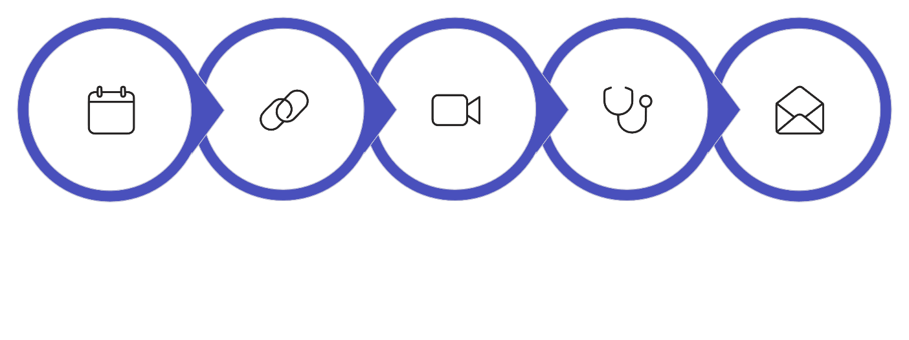
⚙️ Comment ça se passe concrètement ?
Déroulé d'une téléconsultation
Prendre RDV
Ouvrir le lien
Appel vidéo
Consultation
Recevoir ordonnance
Aucune application supplémentaire n'est nécessaire : la vidéo fonctionne directement dans votre navigateur internet (Chrome, Firefox, Safari…). Il vous faut simplement une connexion internet stable, une webcam et un micro — ceux de votre ordinateur, tablette ou smartphone suffisent parfaitement.

Slide 11
💰 Remboursement
Est-ce que c'est remboursé par la Sécurité sociale ?
✅ Oui, dans la majorité des cas
⚠️ Points d'attention
La téléconsultation est remboursée par l'Assurance Maladie au même titre qu'une consultation en cabinet, à condition que le médecin soit votre médecin traitant déclaré ou que vous passiez par lui (parcours de soins coordonnés).
En dehors du parcours de soins (médecin non traitant), le remboursement peut être réduit. Vérifiez toujours que votre médecin traitant est bien renseigné sur votre compte Ameli avant la consultation.
Consultation secteur 1 : 25 € remboursés à 70 %
Carte Vitale à renseigner dans votre profil Doctolib
Tiers payant possible selon les médecins
Complémentaire santé prend en charge le reste
Pensez à mettre à jour votre médecin traitant sur ameli.fr si vous avez changé récemment de praticien.

Slide 12

🌱 Chapitre 4 — Numérique responsable
Quel est l'impact environnemental du numérique médical ?
Le numérique n'est pas neutre pour la planète. Un data center, une connexion internet, un smartphone — tout cela consomme de l'énergie. Mais comparé aux déplacements en voiture qu'il évite, le bilan peut être très favorable.
🚗 Un trajet évité = gros gain
📧 Une ordonnance numérique
📱 L'équipement, le vrai poste
Un aller-retour de 10 km en voiture émet environ 2 kg de CO₂ — c'est comme faire tourner un ordinateur portable pendant 3 semaines non-stop. Une téléconsultation depuis chez vous n'émet que quelques grammes.
Envoyer une ordonnance par e-mail émet environ 4 g de CO₂ — l'équivalent de deux feuilles de papier imprimées. C'est anecdotique, mais multiplié par des millions d'actes, ça compte.
80 % de l'impact d'un smartphone vient de sa fabrication, pas de son usage. Garder son appareil 5 ans au lieu de 2 ans réduit son empreinte de 40 %.

Slide 13
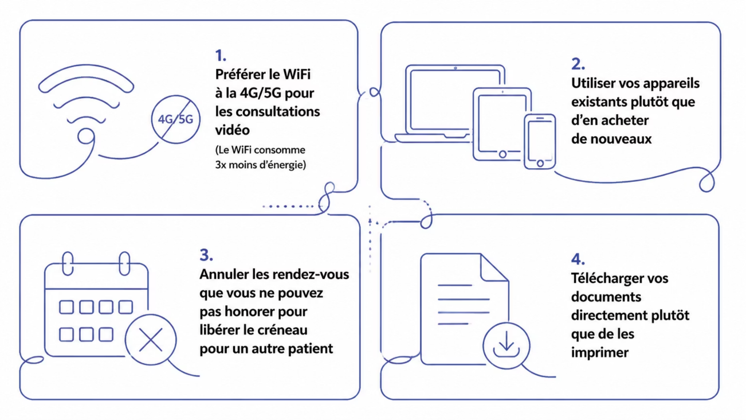
♻️ Bonnes pratiques numériques
Comment adopter un usage éco-conscient de Doctolib ?
🌿 En choisissant la téléconsultation plutôt qu'un trajet en voiture, vous évitez en moyenne 1,5 à 3 kg de CO₂ par consultation — c'est l'équivalent de laisser votre voiture au garage pendant une journée entière.

Slide 14

❓ Questions fréquentes
Ce que vous nous demandez le plus souvent
« Je ne suis pas à l'aise avec la technologie, c'est pour moi ? »
« Mon médecin n'est pas sur Doctolib, que faire ? »
Oui ! L'interface Doctolib est pensée pour être simple. Si vous savez envoyer un e-mail, vous savez utiliser Doctolib. Et votre entourage ou votre médecin peut vous aider lors de votre première connexion.
Votre médecin traitant peut ne pas y être. Dans ce cas, Doctolib vous permet de trouver un médecin disponible pour une téléconsultation, souvent sous 24 heures. Ces consultations sont remboursées si votre médecin traitant y est impliqué.
« Et si la connexion coupe pendant la consultation ? »
« Mes parents âgés peuvent-ils l'utiliser ? »
Absolument. Vous pouvez créer un rendez-vous pour un proche depuis votre propre compte Doctolib, en ajoutant leur profil. Vous pouvez même rester présent pendant la consultation pour les aider.
Le médecin peut vous rappeler par téléphone. Le numéro que vous avez renseigné dans votre profil sert exactement à ça. Aucune consultation n'est perdue.

Slide 15
🎯 Pour aller plus loin
Ce que vous pouvez faire dès aujourd'hui
Vous avez maintenant toutes les clés pour utiliser Doctolib sereinement. Voici comment passer à l'action dès la fin de cet atelier :
1. Créez votre compte
2. Retrouvez votre médecin
Rendez-vous sur doctolib.fr et créez votre compte en 3 minutes. Renseignez votre numéro de Sécurité sociale pour activer le remboursement.
Cherchez si votre médecin traitant est déjà sur Doctolib. Si oui, ajoutez-le comme favori pour retrouver ses créneaux facilement.
3. Testez la téléconsultation
4. Partagez autour de vous
Lors de votre prochain besoin de renouvellement d'ordonnance ou de consultation simple, tentez la téléconsultation. C'est le meilleur moyen d'apprivoiser l'outil.
Aidez un proche, un parent, un ami à s'inscrire. L'entraide numérique, c'est aussi une façon de prendre soin des autres.
🙌 Merci d'avoir participé à cet atelier ! Des questions ? Notre équipe reste disponible pour vous accompagner.

Slide 16
Offre départementale d’Inclusion Numérique
Voici les 5 offres et services dispensés par l’équipe départementale
des Conseiller.es numériques :
Accompagnement individuel
Ateliers collectifs
Le Pass Numérique
Vous rencontrez un problème spécifique ? Nos conseiller.es vous reçoivent sur rendez-vous pour un suivi personnalisé en CMS.
Des sessions en présentiel animées par vos conseiller.es numériques dans plusieurs communes du Lot-et-Garonne, pour être au plus proche de chez vous.
Dispositif qui finance des formations aux compétences numériques de par des formateurs agréés.
Ordi Solidaire
Parents-Connectés
Reconditionnement de matériel informatique revendu à prix solidaires, dans le cadre d'un chantier d'insertion.
Après une formation, les parents des collégiens reçoivent gratuitement un ordinateur reconditionné, l'ensemble du dispositif étant intégralement pris en charge.

Slide 17
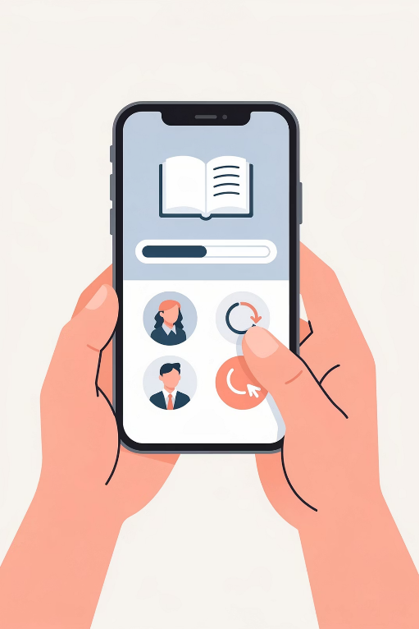
Besoin d'aide ? Nous sommes là !
Pour nous joindre…
📞 Téléphone
🌐 Site web
05 53 47 31 32
lotetgaronne.fr/inclusion-numerique
📧 Email
conseiller-numerique@lotetgaronne.fr

